Slide 1
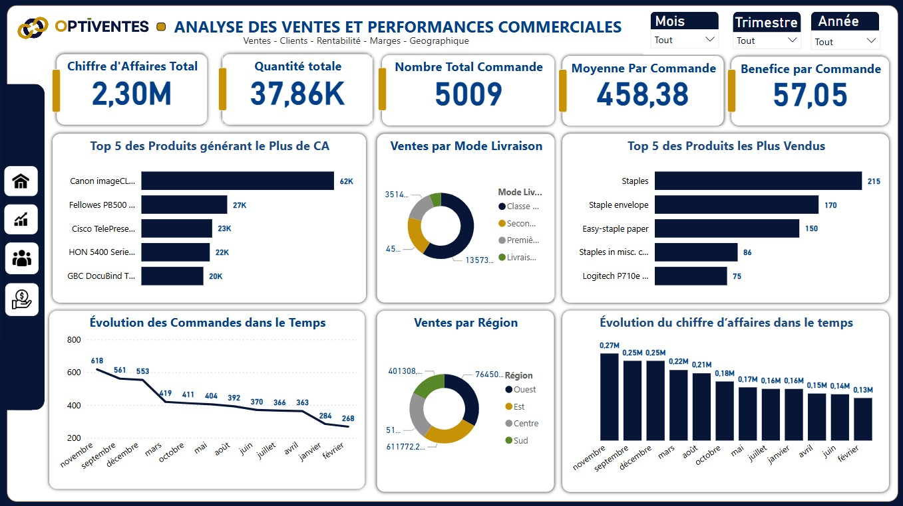

PRESENTATION DU PROJET
d'analyse de données
Fevrier 2025

Slide 2


ANALYSE DES VENTES ET PERFORMANCES
COMMERCIALES AVEC POWER BI.
Par
23 Jours
97 Jours
Traoré Ismaël M

Slide 3
INTRODUCTION
Contexte
Le commerce et la grande distribution génèrent une grande quantité de données.
Une bonne analyse permet d’optimiser les performances commerciales et la rentabilité.
Objectifs
Analyser les ventes et les performances commerciales.
Comprendre le comportement des clients.
Optimiser la rentabilité et les marges.
23 Jours
97 Jours

Slide 4
MÉTHODOLOGIE ET SOURCES DE DONNÉES
Sources des données
    Les données utilisées pour ce projet ont été récupérées sur Kaggle, uneplateforme de partage de datasets et de challenges en data science.
Nettoyage et transformation des données
  Suppression des valeurs aberrantes.
  Normalisation des formats de dates et des montants.
Modélisation des données
23 Jours
Approche en étoile avec des tables de faits et dimensions.
Relations entre les tables optimisées pour une meilleure performance.
97 Jours

Slide 5
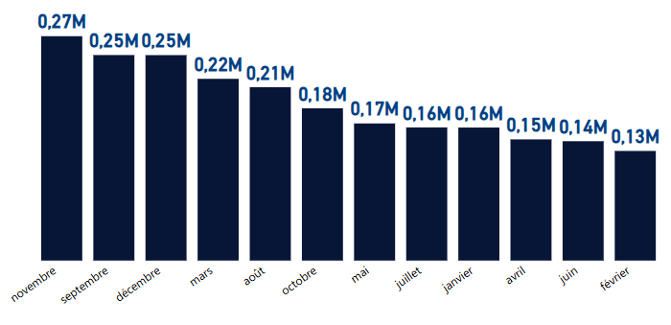
ANALYSE DES VENTES &
PERFORMANCES COMMERCIALES
Indicateurs clés
  Chiffre d'affaires total :
2 300 000
  Volume des ventes
37 800
  Produits les plus vendus :
Staples
Envelope
Staple paper
Staple misc
Logitech
  Évolution des ventes sur les 12 mois
23 Jours
Interprétation des tendances
97 Jours
Hausse des ventes au quatrième trimestre (T4) en raison des promotions.
Meilleures performances enregistrées dans la région de l’Ouest : 764 508 ( 33,3 %)

Slide 6
ANALYSE DES VENTES &
PERFORMANCES COMMERCIALES
Visualisation

Slide 7
ANALYSE DES VENTES &
PERFORMANCES COMMERCIALES
Visualisation

Slide 8
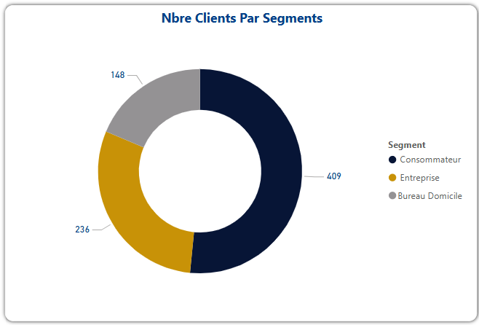
ANALYSE DU COMPORTEMENT
CLIENT & GÉOGRAPHIQUE
Indicateurs clés
148
  Nombre de clients actifs :
793
  Carte des ventes par région
visualisation
409
  Répartition des clients par segment:
236
Consommateur
Entreprise
Bureau Domicile
23 Jours
Interprétation des tendances
97 Jours
Forte progression des ventes dans les régions Ouest et Est.
Les clients Dans la région Ouest et Est représentent 60% du chiffre d’affaires.
Opportunité d'expansion en région Centre.

Slide 9
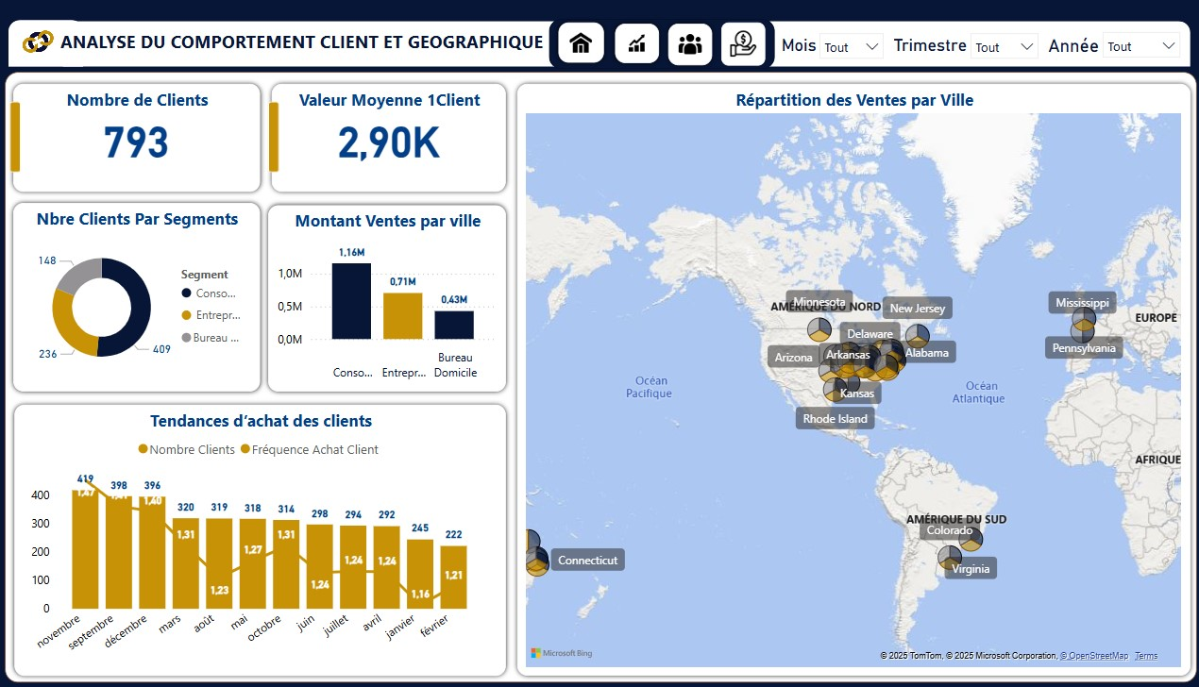
ANALYSE DES VENTES &
PERFORMANCES COMMERCIALES
Visualisation

Slide 10
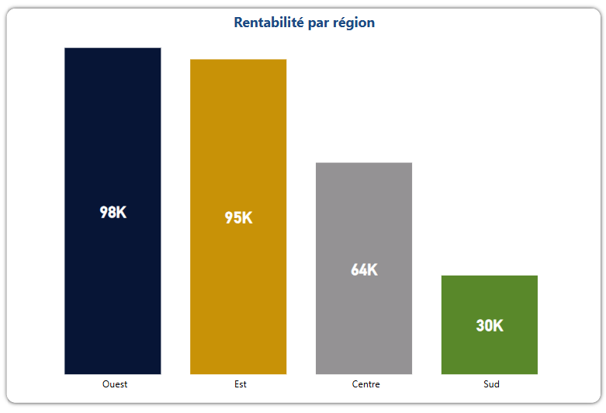
ANALYSE DE LA RENTABILITÉ
& DES MARGES
Indicateurs clés
285 740
  Total du profit :
  Marge bénéficiaire moyenne :
12,4 %
  Rentabilité par région :
  Top clients les plus rentables :
Visualisation
  Catégorie de Produits les plus rentables:
Technologie
Fourniture
Interprétation des tendances
23 Jours
La marge bénéficiaire de 12,4 % combinée à une remise moyenne de 15,6 % indique une pression sur les marges, nécessitant une optimisation des remises.
Les Technologies et fournitures sont les plus rentables, indiquant un fort potentiel dans ces catégories.
97 Jours

Slide 11
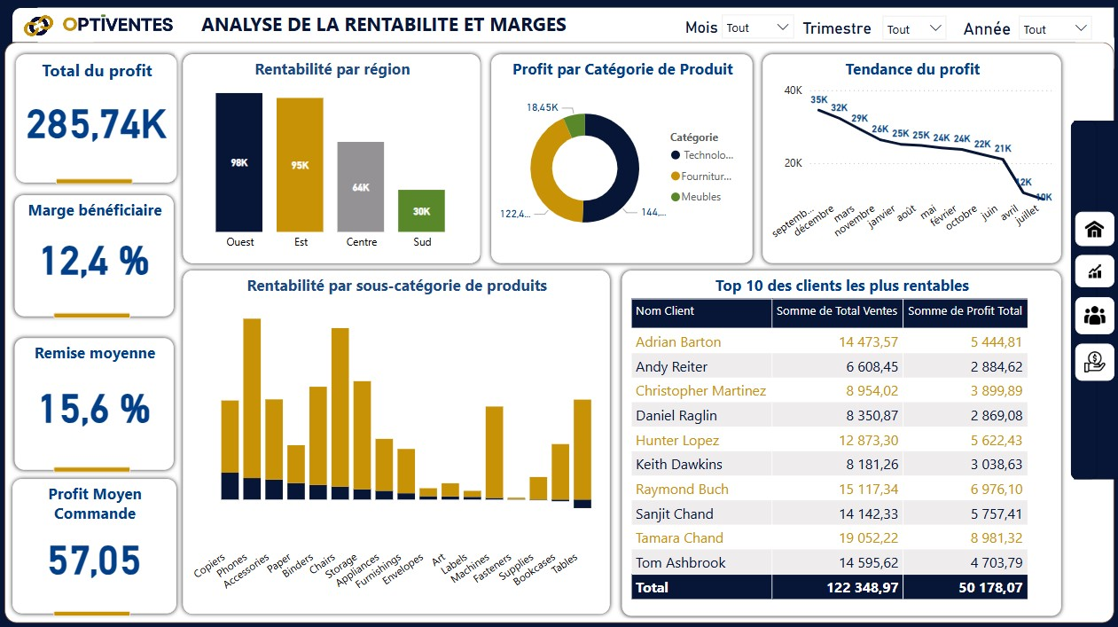
ANALYSE DES VENTES &
PERFORMANCES COMMERCIALES
Visualisation

Slide 12
SYNTHÈSE DES RÉSULTATS CLÉS
Ventes en croissance mais avec une forte saisonnalité.
Les clients du segment Entreprise et Bureau sont les plus rentables.
Certaines régions sont sous-exploitées et offrent des opportunités.
Des ajustements sont nécessaires pour optimiser les marges.
RECOMMANDATIONS STRATÉGIQUES
Optimisation des prix pour améliorer les marges.
Campagnes marketing ciblées pour fidéliser les clients.
Expansion vers les régions sous-exploitées ( sud) .
23 Jours
97 Jours

Slide 13
SYNTHÈSE DES RÉSULTATS & RECOMMANDATIONS
Synthese des resultats clés
03
04
01
02
Ventes en croissance mais avec une forte saisonnalité.
Les clients du segment Entreprise et Bureau sont les plus rentables
Certaines régions sont sous-exploitées et offrent des opportunités.
Des ajustements sont nécessaires pour optimiser les marges.
Recommandations Stratégieques
01
02
03
97 Jours
Expansion vers les régions sous-exploitées ( Sud).
Optimisation des prix pour améliorer les marges.
Campagnes marketing ciblées pour fidéliser les clients.

Slide 14
CONCLUSION
Le projet OPTIVENTES 360 a permis d’exploiter les données de ventes et de rentabilité avec Power BI pour optimiser les performances commerciales. Cette analyse a mis en évidence des tendances clés, améliorant ainsi la prise de décision.
Ce projet démontre que l’analyse des données est un levier stratégique pour maximiser la rentabilité et mieux comprendre le marché. Il souligne aussi l’importance d’une culture data-driven au sein des entreprises pour une gestion plus efficace et orientée résultats.
23 Jours
97 Jours

Slide 15


REMERCIEMENTS
JE ME FÉLICITE
pour le travail accompli durant ce projet. Cette réussite est le fruit d'un engagement constant et d'une volonté de toujours apprendre et progresser.
Traoré Ismaël
Claude Bernard BADJAGOU
Je remercie également mon instructeur, pour son encadrement, ses conseils avisés et son soutien tout au long de cette formation..
GOMYCODE
merci à GOMYCODE pour l’opportunité d’apprentissage offerte , pour la qualité de l’accompagnement pédagogique et ce cadre d’apprentissage stimulant.
23 Jours
97 Jours

